Slide 1
Μοριακές τεχνικές αιχμής για τη διάγνωση και την επιδημιολογική επιτήρηση της Λεϊσμανίασης.
ΧΡΥΣΑ ΒΟΓΙΑΤΖΑΚΗ
DVM, PhD

Slide 2
Λεϊσμανίαση
Η λεϊσμανίαση, είναι ζωοανθρωπονόσος με ευρύ φάσμα κλινικών εκδηλώσεων σοβαρότητα των οποίων ποικίλλει αναλόγως της μορφής της νόσου( δερματική, βλεννογονοδερματική και σπλαχνική ).
Η σπλαχνική λεϊσμανίαση (Kala-azar) αποτελεί την πλέον σοβαρή μορφή, και αν δεν χορηγηθεί έγκαιρα θεραπευτική αγωγή, μπορεί να αποβεί θανατηφόρος (θνησιμότητα 75%-95%).
Προκαλείται από διάφορα είδη του πρωτόζωου-παρασίτου Leishmania που μεταδίδονται στον θηλαστικό ξενιστή με τσίμπημα σκνίπας του γένους Phlebotomus ή Lutzomyia.

Slide 3
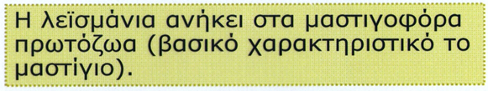
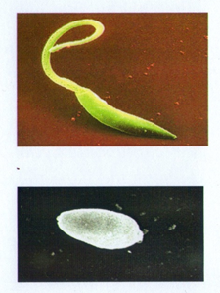
Το παράσιτο Leishmania spp.
Μορφολογικά στάδια του παρασίτου Leishmania
Εξωκυττάρια προμαστιγωτή μορφή: με τη μορφή αυτή
αναπτύσσεται και πολλαπλασιάζεται στο έντερο του
ασπόνδυλου, ενδιάμεσου ξενιστή.
Ενδοκυττάρια αμαστίγωτη μορφή: με τη μορφή αυτή
απαντάται στα μονοπύρηνα / μακροφάγα του τελικού ξενιστή.

Slide 4
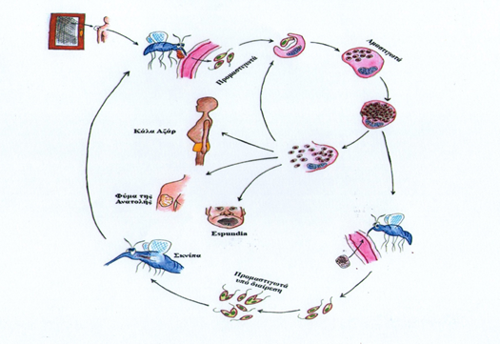
Κύκλος Ζωής Leishmania spp.

Slide 5
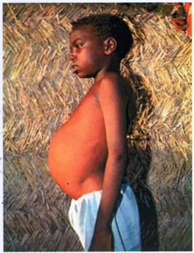
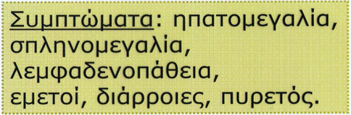
Σπλαχνική λεϊσμανίαση (Kala-Azar, Dum Dum fever)
L.d. donovani: Ινδία και Ανατολική Αφρική
L.d. infantum: (συνώνυμο με το L.d. chagasi): Κεντρική & Νότια Αμερική και Μεσόγειος.
L.d.archibaldi: Ανατολική Αφρική
Μη έγκαιρη χορήγηση φαρμακευτικής αγωγής οδηγεί συνήθως σε θάνατο του ασθενή.

Slide 6
Παθολογικά ευρήματα
Προσβάλλονται τα όργανα του συστήματος των μονοπύρηνων –φαγοκυττάρων.
Λόγω προσβολής του μυελού των οστών παρατηρείται μείωση των ερυθρών (αναιμία), λευκοπενία και θρομβοπενία (πανκυτταροπενία).
Υπερ-γ-σφαιριναιμία.
Απίσχναση και ανοσοκαταστολή - χρόνιο στάδιο της νόσου.
Θάνατος λόγω καταστροφής του ήπατος, νεφρικής ανεπάρκειας και δευτερογενών λοιμώξεων.
Σύμμικτη λοίμωξη HIV/Leishmania.

Slide 7
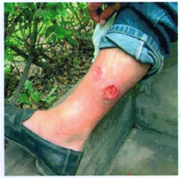
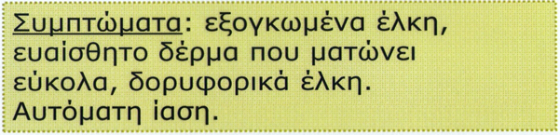
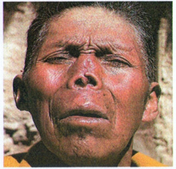
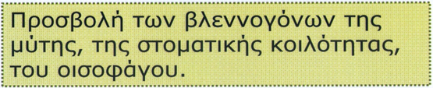
Δερματική λεϊσμανίαση
«Παλαιός Κόσμος»: L.major & L.tropica
«Νέος Κόσμος»: L. amazonesis, L. mexicana, L. brazilliensis ,L.peruviana,L.panamensis, L.guyanensis
Βλεννογονοδερματική λεϊσμανίαση
Το είδος L. brazilliensis μπορεί να προκαλέσει βλεννογονοδερματική λεϊσμανίαση.

Slide 8
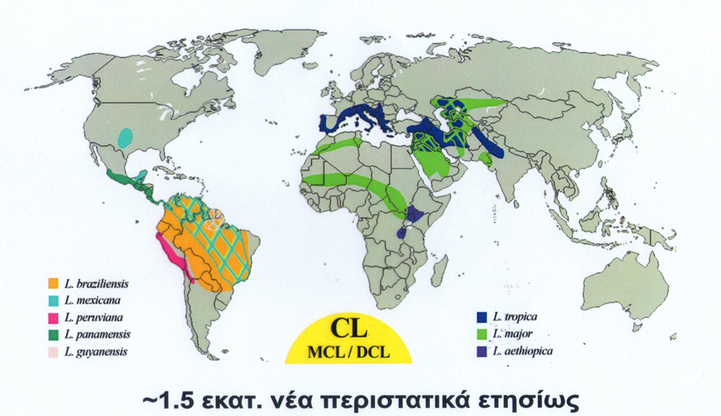
Γεωγραφική Κατανομή Δερματικής λεϊσμανίασης

Slide 9
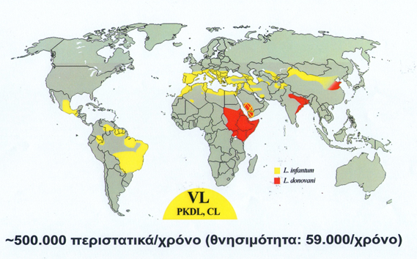
Γεωγραφική Κατανομή Σπλαχνικής λεϊσμανίασης

Slide 10
Γεωγραφική κατανομή- Επιδημιολογία
Η λεϊσμανίαση είναι ενδημική στις τροπικές και υποτροπικές περιοχές (88 χώρες, 350 εκ άνθρωποι σε κίνδυνο). Κάθε χρόνο καταγράφονται περίπου 2 εκατομμύρια νέα περιστατικά (WHO). Ο αριθμός των μολυσμένων ατόμων ανέρχεται στα 14 εκατομμύρια.
Πολύπλοκη επιδημιολογία
Είδη παρασίτου.
Ενδιάμεσοι (80 είδη)/ τελικοί ξενιστές και ξενιστές-δεξαμενή.
Περιβαλλοντικές συνθήκες.
Μετακίνηση πληθυσμών.
Συνθήκες διαβίωσης/ οικονομική κατάσταση.
Ανοσολογική κατάσταση.
http://www.who.int/leishmaniasis/en/

Slide 11
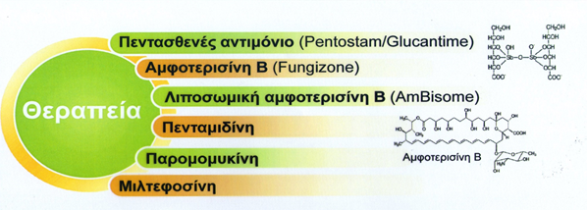
Θεραπεία
Σοβαρές παρενέργειες όπως τοξική δράση, παγκρεατίτιδα, ναυτία, εμετούς και διάρροια.
Η μεγάλη διάρκεια θεραπείας και ο τρόπος χορήγησης απαιτούν μεγάλης διάρκειας παραμονής στο νοσοκομείο.
Υψηλό κόστος φαρμάκων.
Ανάπτυξη ανθεκτικότητας του παρασίτου έναντι στα φάρμακα πρώτης γραμμής.

Slide 12
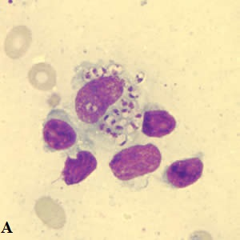
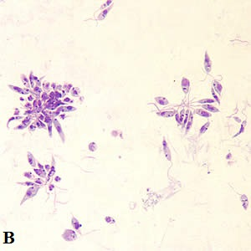

Διάγνωση
Μικροσκοπική μέθοδος
Καλλιέργεια παρασίτου
Ειδικές ορολογικές δοκιμασίες (IFAT, ELISA, Ανοσοχρωματογραφικές ταινίες Rk39 κ.α.)
Μοριακή διάγνωση.
,.
https://www.cdc.gov/dpdx/leishmaniasis/index.html
Αλυσιδωτή Αντίδραση Πολυμεράσης ( PCR με κύριους στόχους: kDNA, SSUrRNA): Υψηλή ευαισθησία και ειδικότητα στην ανίχνευση του παρασίτου και κατ’ επέκταση της λεϊσμανίασης.

Slide 13
Τυποποίηση του παρασίτου Leishmania
Είναι ιδιαίτερα σημαντική
Διάγνωση
Σωστή επιλογή της θεραπευτικής αγωγής
Σωστή εποπτεία της ασθένειας
Επιδημιολογικές μελέτες
Πληθυσμιακές μελέτες
Τα διάφορα είδη και υποείδη Leishmania δεν μπορούν να διαφοροποιηθούν μορφολογικά.

Slide 14
ΤΥΠΟΠΟΙΗΣΗ ΤΟΥ ΠΑΡΑΣΙΤΟΥ L.infantum
Χρησιμοποίηση εναλλακτικών μορφών διάκρισης.
Διαχωρισμός των στελεχών σε ομάδες με βάση τον καθορισμό της ηλεκτροφορητικής κινητικότητας 15 ισοενζύμων για τον καθορισμό ομάδων στελεχών με το ίδιο ισοενζυμικό προφιλ που ονομάζονται ζυμοδέματα (zymodemes).
ΜΕΘΟΔΟΣ ΑΝΑΦΟΡΑΣ ΤΑΥΤΟΠΟΙΗΣΗΣ /ΤΥΠΟΠΟΙΗΣΗΣ
Ισοενζυμική Πολυεστιακη Ηλεκτροφόρηση
(Multi Locus Enzyme Electrophoresis, MLEE)

Slide 15
MLEE τυποποίηση
Ισοενζυμική Πολυεστιακή
Ηλεκτροφόρηση
(Multi Locus Enzyme Electrophoresis)
Μέθοδος αναφοράς για τυποποίηση στελεχών του συμπλέγματος L.donovani.
Το σύστημα MON βασίζεται στην ανάλυση του προφίλ 15 ενζύμων.
Ηλεκτροφόρηση πρωτεϊνικού δείγματος σε πήκτωμα αμύλου και απεικόνιση με τη βοήθεια κατάλληλων υποστρωμάτων και χρωστικών.
Για κάθε ισοενζυμικό προφίλ έχει δοθεί ένας αριθμός zymodeme. Τα στελέχη χωρίζονται σε ομάδες με πανομοιότυπα ενζυμικά πρότυπα, που ονομάζονται ζυμοδέματα (MON-1 MON-274).
Πλειονότητα παρασίτων Ευρώπης ανήκουν στο υποείδος MON-1.

Slide 16
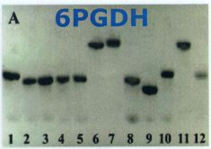
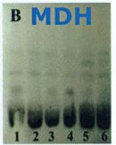
ΙΣΟΕΝΖΥΜΑ ΣΥΣΤΗΜΑΤΟΣ ΤΥΠΟΠΟΙΗΣΗΣ ΜΟΝ (Παν. Montpellier)
malate dehydrogenase, MDH
malic enzyme, ME
isocitrate dehydrogenase, ICD
phosphogluconate dehydrogenase, PGD
glucose-6-phosphate dehydrogenase, G6PD
glutamate dehydrogenase, GLUD , diaphorase NADH, DIA
nucleoside purine phosphorylase, NP1 and NP2
glutamate-oxaloacetate transaminase, GOT1 and GOT2 phosphoglucomutase, PGM, mannose phosphate isomerase, MPI
glucose phosphate isomerase, GP1

Slide 17
Zymodema MON-1
Ταυτοποιήθηκε σε 30 χώρες.
Αντιπροσωπεύει το 70% των ταυτοποιημένων στελεχών.
Κυριαρχία του MON-1 στην Ευρώπη.
Ν. Γαλλία >88%, Ιταλία>50%, Ισπανία.58%, Πορτογαλία 96,7%, Ελλάδα 73%

Slide 18
Zymodema MON-1
90% περιστατικών σπλαχνικής και 20% δερματικής λεϊσμανίασης.
73% σε σύμμεικτη λοίμωξη Leishmania/HIV.
80% στην λεϊσμανίωση του σκύλου.
18% στις σκνίπες.

Slide 19
MLEE μειονεκτήματα
Ίδια ηλεκτροφορητική μετατόπιση σε νουκλεοτιδικές αλλαγές λόγω σιωπηλών μεταλλάξεων.
Ίδια ηλεκτροφορητική μετατόπιση διαφορετικών ισοενζύμων.
Το είδος L.infantum χαρακτηρίζεται από εκτεταμένο ισοενζυμικό πολυμορφισμό . Περιλαμβάνει 29 ζυμοδέματα.

Slide 20
DNA τυποποίηση του παρασίτου
Συμπληρωματικές της MLEE – γρήγορες - κλινικά δείγματα
Καθορισμός νουκλεοτιδικής αλληλουχίας.
Πολυμορφισμός διαμόρφωσης μονής έλικας.
Finger printing random amplified polymorphic DNA.
Ανάλυση πολυμορφισμού μεγέθους θραυσμάτων περιορισμού του kDNA (Restriction Fragmnent Length Polymorphism).
Πολυεστιακή τυποποίηση μικροδορυφορικών αλληλουχιών (Multi Locus Microsatellite Typing).

Slide 21
kDNA
kDNA: Γενετικό υλικό του κινητοπλάστη που απαρτίζεται από ένα πολυάριθμο δίκτυο κυκλικών μορίων DNA μικρόκυκλους (10.000) και μεγάκυκλους (50). Είναι μία από τις πιο ασυνήθηστες μορφές DNA στη φύση.
Mεγάκυκλοι: μεταγραφή μορίων rRNA και εκφραση πρωτεϊνών που εμπλέκονται στην αναπνευστική αλυσίδα και στην οξειδωτική φωσφορυλίωση.
Μικρόκυκλοι: ομάδα μορίων με ετερογενή αλληλουχία. Κωδικοποιούν RNA οδηγούς που εμπλέκονται στους μηχανισμούς επιδιόρθωσης RNA των μεγάκυκλων.
Χωρίζουν τυχαία κατά την μίτωση –σημαντικός παράγοντας διαφοροποίησης των πληθυσμών (minicircle population grift).

Slide 22
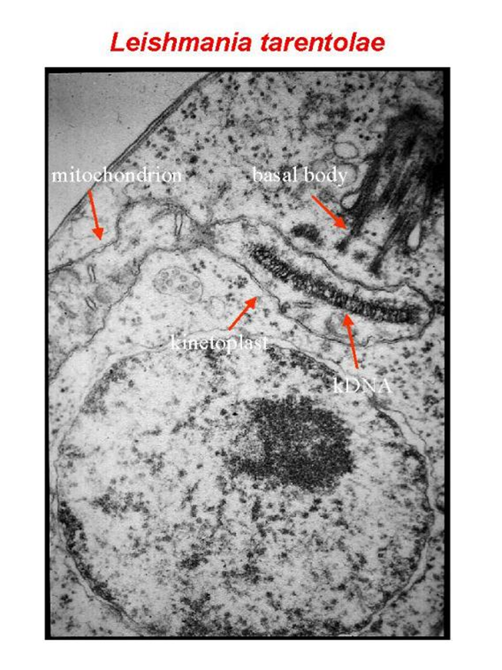
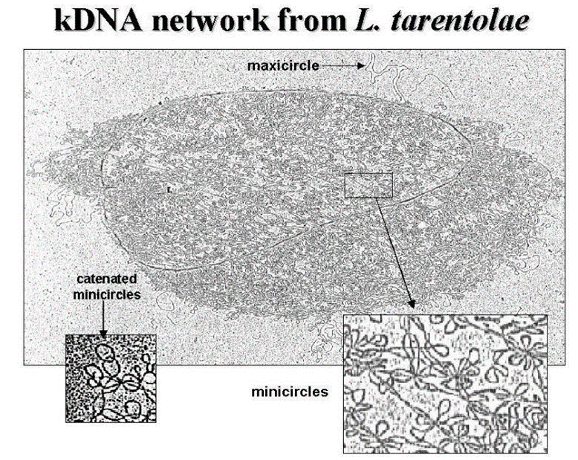
http://dna.kdna.ucla.edu/parasite_course-old/kdna/subchapters/kdna1.htm

Slide 23
kDNA PCR- Restriction Fragment Length Polymorphism (RFLP)
Βελτιώθηκε με την αντικατάσταση του α΄σταδίου απομόνωσης του kDNA με ενίσχυση των μικροκύκλων με PCR.
Παρατηρείται εκτεταμένος πολυμορφισμός λόγω των διαφορών στους πολυάριθμους μικρόκυκλους.
Όμως:
Πολύπλοκη επεξεργασία δεδομένων (μικρή συγκέντρωση αρχικού προϊόντος PCR, μερικής πέψης, μικροδιαφορές στην συγκέντρωση του πηκτώματος, στην χρώση, στην ποιότητα της φωτογράφησης).
Χρήση μηχανημάτων υψηλής ανάλυσης (capillary electrophoresis).
Αυστηρά καθορισμένο πρωτόκολλο εργασίας.

Slide 24
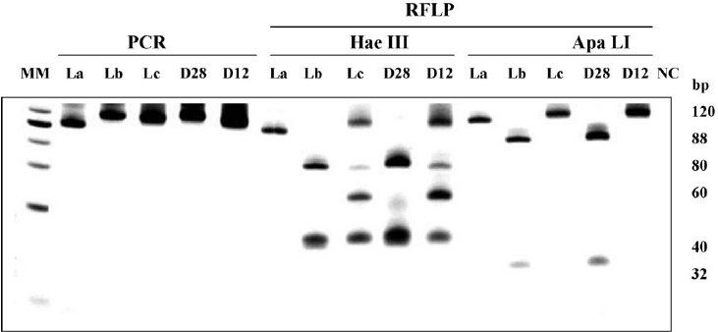
kDNA PCR-RFLP
de Andrade HM et al.2006.

Slide 25
ΜΙΚΡΟΔΟΡΥΦΟΡΟΙ (1)
Οι μικροδορυφόροι (microsatellites) είναι μικρές, διαδοχικές επαναλήψεις νουκλεοτιδικών μοτίβων, μήκους 1 έως 6 βάσεις.
Μικροδορυφόροι απλοί (ένα μοτίβο επανάληψης).
Μικροδορυφόροι σύνθετοι (στον ίδιο μικροδορυφόρο περισσότερα από ένα μοτίβα επανάληψης).
Οι μικροδορυφόροι έχουν ανιχνευθεί στο γονιδίωμα κάθε οργανισμού που έχει αναλυθεί ως τώρα.

Slide 26
ΜΙΚΡΟΔΟΡΥΦΟΡΟΙ (2)
Σημαντικοί δείκτες στη γενετική χαρτογράφηση και εύχρηστα εργαλεία σε γενετικές και πληθυσμιακές μελέτες.
ΔΙΟΤΙ :
Είναι άφθονοι και διάσπαρτοι στο γονιδίωμα όλων των οργανισμών που έχουν μελετηθεί ως σήμερα.
Είναι υψηλά πολυμορφικοί δείκτες, διότι έχουν πολύ υψηλό ρυθμό μεταλλακτικότητας.
Η χρησιμοποίησή τους μπορεί να ανιχνεύσει πολύ μικρές διαφορές μεταξύ των πληθυσμών. Μπορούν να δώσουν απάντηση σε ερωτημάτα της πληθυσμιακής γενετικής, όπως :
Μελέτη της πορείας εξάπλωσης ενός είδους.
Εντοπισμό φαινομένων μετανάστευσης εισβολής και γονιδιακής ροής (π.χ. Διερεύνηση της προέλευσης ειδών που δεν προϋπήρχαν σε κάποια περιοχή).
Στον υπολογισμό των γενετικών αποστάσεων μεταξύ δύο ή περισσότερων πληθυσμών.

Slide 27
ΜΙΚΡΟΔΟΡΥΦΟΡΟΙ (3)
χρησιμοποιούνται με τη μέθοδο της δια-ειδικής ενίσχυσης (cross-species amplification).
ΔΗΛΑΔΗ
ελέγχονται οι εκκινητές που έχουν σχεδιαστεί σε ένα είδος στις μοναδικές περιοχές εκατέρωθεν της αλληλουχίας των επαναλήψεων για το κατά πόσο μπορούν να ενισχύσουν το ίδιο ή παρόμοιο προϊόν σε διαφορετικά, αλλά συγγενικά είδη.

Slide 28
Μικροδορυφορικές Μεταλλάξεις
Ο πιο πιθανός μηχανισμός για τις μικροδορυφορικές μεταλλάξεις που έχει προταθεί για να εξηγηθεί η αλλαγή του αριθμό των μονάδων επανάληψης μιας μικροδορυφορικής αλληλουχίας αποδίδεται στο φαινόμενο του γλιστρήματος του DNA (DNA slippage) που συμβαίνει κατά την αντιγραφή του.
Μερικές αλλαγές του μήκους της μικροδορυφορικής αλληλουχίας επιδιορθώνονται από τη δράση της DNA πολυμεράσης που δρα σαν εξωνουκλεάση καθώς και από επιδιορθωτικά ένζυμα. Όταν οι αλλαγές διαφύγουν από τους επιδιορθωτικούς μηχανισμούς του κυττάρου δημιουργείται ένα διαφορετικό αλληλόμορφο, μιά μετάλλαξη.

Slide 29
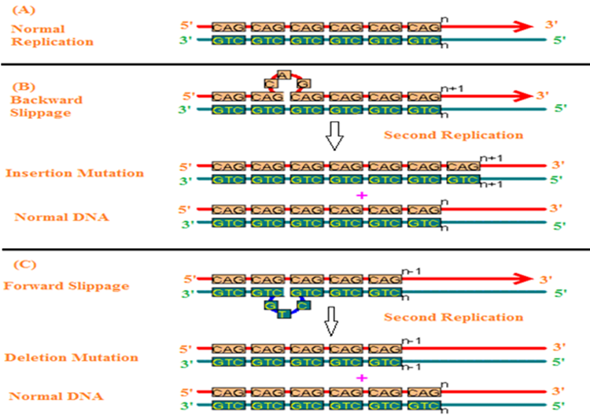
http://www.web-books.com/MoBio/Free/Ch7F3.htm

Slide 30

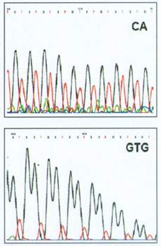
Πολυεστιακή τυποποίηση μικροδορυφορικών αλληλουχιών (Multilocus Microsatellite Typing,MLMT)
Μικροδορυφορικές αλληλουχίες: είναι επαναλαμβανόμενες αλληλουχίες
δι-, τρι-, ή τετρα-νουκλεοτιδίων στο γονιδίωμα.
Το γονιδίωμα του παρασίτου είναι σχετικά πλούσιο σε τέτοιες αλληλουχίες.
Εξελικτικά ουδέτεροι DNA δείκτες.
Υψηλός ρυθμός μετάλλαξης. Τα μοτίβα αυτά εξελίσσονται με ρυθμούς 5 ή 6 φορές γρηγορότερα από το υπόλοιπο γονιδίωμα.
Παρουσιάζουν υψηλή ποικιλότητα (Ellegren, 2000).
Τα αποτελέσματα είναι απλά στην ερμηνεία, επαναλήψιμα, η εφαρμογή της μεθόδου δεν περιορίζεται σε εξειδικευμένα εργαστήρια όπως η MLEE.

Slide 31
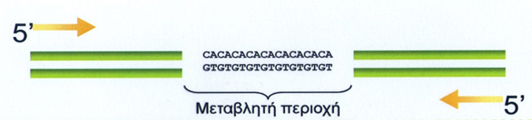
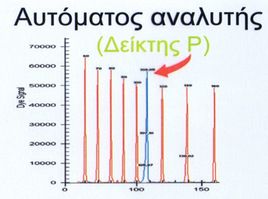
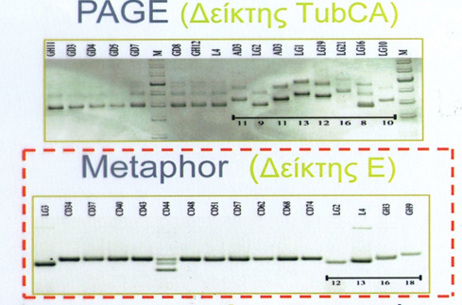
Στο πλαίσιο ερευνητικής διπλωματικής εργασίας (βιβλιογραφια Νο i ) χρησιμοποιήθηκαν 7 από τους 15 μικροδορυφορικούς δείκτες.
Δείκτες: εκκινητές που υβριδοποιούνται σε σταθερές περιοχές εκατέρωθεν της υπο ανάλυση περιοχής.
Αναλύθηκαν 27 στελέχη. Στην ανάλυση των δεδομένων συμπεριλήφθηκαν 114 στελέχη.

Slide 32
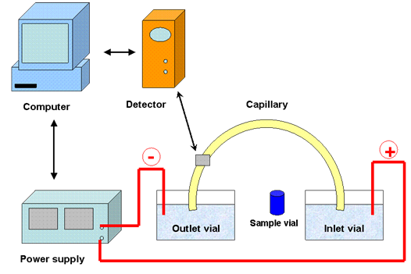
Η Τριχοειδής Ηλεκτροφόρηση (Capillary Electrophoresis, CE) είναι μια διαχωριστική τεχνική υψηλής απόδοσης. Διεξάγεται σε στενούς τριχοειδείς σωλήνες με μικρή εσωτερική διαμέτρο απο 25 έως 100 μm. Οι τριχοειδείς σωλήνες πληρούνται με ρυθμιστικό διάλυμα και πραγματοποιούνται διαχωρισμοί τόσο μικρών όσο και μεγάλων μορίων. Οι διαχωρισμοί διευκολύνονται από τη χρήση υψηλών τάσεων, οι οποίες δημιουργούν ηλεκτροωσμωτική ροή (electroosmotic flow, EOF) και ηλεκτροφορητική ροή των ρυθμιστικών διαλυμάτων και των φορτισμένων συστατικών, αντίστοιχα, μέσα στον τριχοειδή.

Slide 33
Η χρήση τριχοειδούς σωλήνα προσφέρει πλεονεκτήματα, ειδικότερα σε σχέση με τα επιβλαβή αποτελέσματα της θέρμανσης Joule.
Η υψηλή ηλεκτρική αντίσταση του τριχοειδούς επιτρέπει την εφαρμογή πολύ υψηλών ηλεκτρικών πεδίων ( 100 έως 500 V/cm ) και υψηλών τάσεων ( 10 έως 30 kV), με ελάχιστη μόνον παραγωγή θερμότητας. Επιπλέον, η μεγάλη αναλογία επιφανείας προς όγκο του τριχοειδούς, διαχέει αποτελεσματικά τη θερμότητα που δημιουργείται.
Πλεονεκτήματα χρήσης υψηλών ηλεκτρικών πεδίων :
σύντομοι χρόνοι ανάλυσης,
υψηλή απόδοση και
αποτελεσματικός διαχωρισμός.

Slide 34
Μακρομόρια όπως το DNA, δεν μπορούν να διαχωριστούν χωρίς την παρουσία πηκτώματος, επειδή περιέχουν αναλογίες μάζας- φορτίου που δε μεταβάλλεται με το μέγεθος
επειδή
κάθε πρόσθετο νουκλεοτίδιο που προστίθεται σε μια αλυσίδα DNA, προσθέτει μια ισοδύναμη μονάδα φορτίου και μάζας με αποτέλεσμα να μην επηρεάζεται η ευκινησία του μορίου σε ελεύθερο διάλυμα

Slide 35
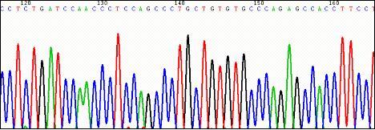
Η τριχοειδής ηλεκτροφόρηση πηκτής είναι ένας τύπος ηλεκτροφόρησης πηκτής που χρησιμοποιεί ένα λεπτό σωλήνα που ονομάζεται τριχοειδής στη θέση ενός δίσκου. Επίσης, ένας πολύ ευαίσθητος τύπος πηκτώματος που ονομάζεται πήκτωμα ακρυλαμιδίου ,μπορεί να διαχωρίσει μόρια DΝΑ που έχουν διαφορά μήκους μόνο ένα ζεύγος βάσεων.
Τα μόρια DΝΑ τοποθετούνται σε ένα διάλυμα ηλεκτρολύτη με φθορίζουσα χρωστική. Καθώς τα μόρια DΝΑ μεταναστεύουν προς την θετικά φορτισμένη άνοδο και χωρίζονται κατά μέγεθος, ένας ανιχνευτής μπορεί να ανιχνεύσει το μήκος κάθε μορίου DNA και το φθορίζον νουκλεοτίδιο στο τέλος του μορίου. (Το φθορίζον νουκλεοτίδιο εκπέμπει φθορισμό όταν διεγείρεται από το λέιζερ. Καθένα από τα τέσσερα νουκλεοτίδια εκπέμπουν διαφορετικό μήκους κύματος φθορισμό , όπως φαίνεται παρακάνω.)

Slide 36
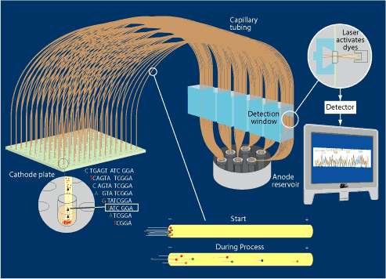
http://decodingdna.yolasite.com/capillary-electrophoresis.php

Slide 37
Στο πλαίσιο ερευνητική διπλωματικής εργασίας (βιβλιογραφια Νο i ) χρησιμοποιήθηκαν 7 από τους 15 μικροδορυφορικούς δείκτες.
Δείκτες: εκκινητές που υβριδοποιούνται σε σταθερές περιοχές εκατέρωθεν της υπο ανάλυση περιοχής.
Αναλύθηκαν 27 στελέχη. Στην ανάλυση των δεδομένων συμπεριλήφθηκαν 114 στελέχη.

Slide 38
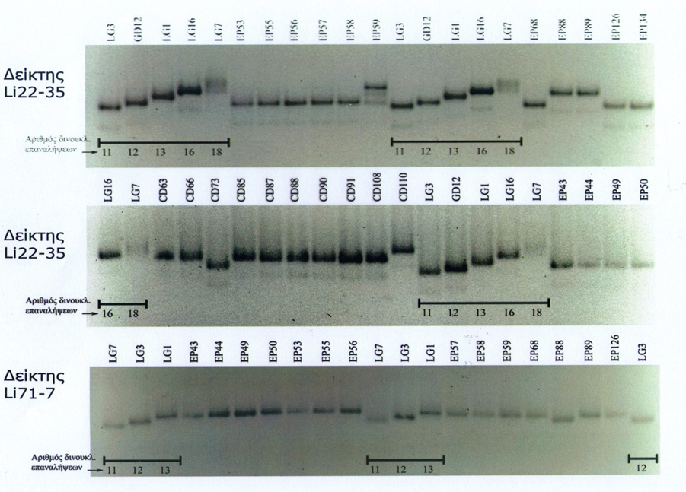
(Νεουποκόεβα Ε., 2008 , Haralampous et al.,2008)

Slide 39
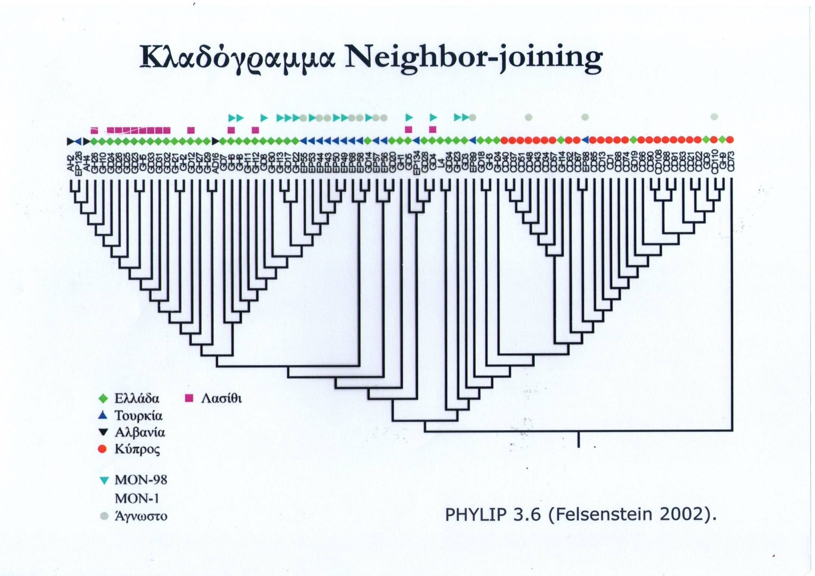
Χαραλάμπους Χρ. 2008

Slide 40
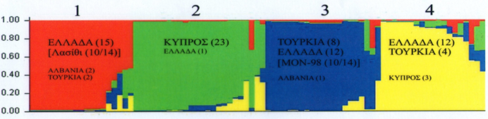
Πληθυσμιακή δομή των Μεσογειακών L.infantum στελεχών.
Για τη δημιουργία του διαγράμματος STRUCTURE δοκιμάστηκε πλήθος πληθυσμών Κ=1 έως Κ=7. Τα δεδομένα φαίνεται να εφαρμόζονται καλύτερα για το Κ=4.
Η δομή αυτή υπολογίστηκε με το πρόγραμμα STRUCTURE σύμφωνα με δεδομένα από 14 μικροδορυφορικούς δείκτες.
Η γονιδιακή ροή μεταξύ των 4 πληθυσμών είναι εμφανής, καθώς πολλοί γονότυποι δεν αποδίδονται αποκλειστικά σε ένα μόνο πληθυσμό.

Slide 41
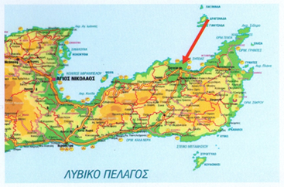
Συμπεράσματα
Ξεκάθαρη ομαδοποίηση Κυπριακών στελεχών.
Τα Ελληνικά και τα Τούρκικα στελέχη δε διαφοροποιούνται σε διαφορετικούς πληθυσμούς.
Τα ΜΟΝ-98 ατελέχη ομαδοποιούνται σε ξεχωριστό πληθυσμό (μέθοδος STRUCTURE και αλγόριθμος Ν-J).
Τα στελέχη από το νομό Λασιθίου ομαδοποιούνται σε ξεχωριστό πληθυσμό (πιθανόν λογω γεωγραφικής απομόνωσης).
Ενδείξεις γονιδιακής ροής.
Νεουποκόεβα Ε., 2008

Slide 42
Το στέλεχος ΕΡ59
Στη διάρκεια των πειραμάτων ξεχώρισε το στέλεχος ΕΡ59.
Αρχικά τυποποιήθηκε ως ΜΟΝ-1.
Στα πειράματα μας όμως αποδείχθηκε ότι όχι μόνο δεν ανήκει στο ΜΟΝ-1 ζυμόδεμα (L.infantum), αλλά ανήκει σε διαφορετικό είδος, στο είδος L.donovani.
Αυτό αποδείχτηκε με δύο τρόπους:
Ανάλυση των αμπλικωνίων σε με θετικούς μάρτυρες για τον L.infantum και τον L.donovani πληθυσμό.
K26-PCR.

Slide 43
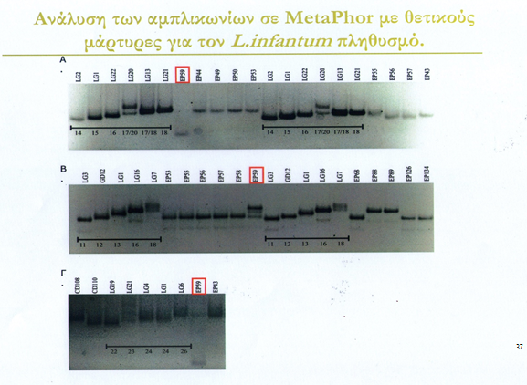
Νεουποκόεβα Ε., 2008 , Haralampous et al.,2008)

Slide 44
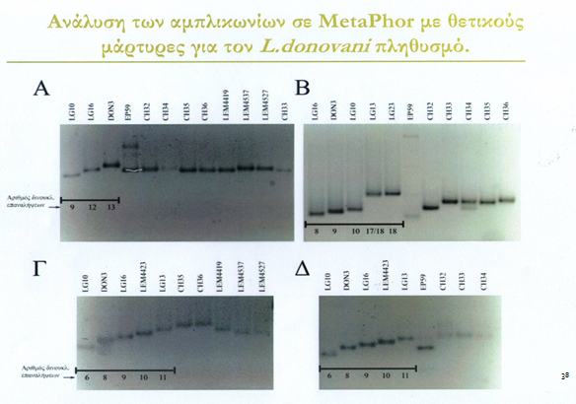
(Νεουποκόεβα Ε., 2008 , Haralampous et al.,2008)

Slide 45
ΠΡΩΤΕΪΝΗ K26
Η πρωτεΐνη Κ26 είναι γνωστή στο σύμπλεγμα L.donovani και ως υδροφιλη ακετυλιωμένη επιφανειακή πρωτεΐνη Β (hydrophilic acylated surface protein B, HASPB), ενώ στο σύμπλεγμα L.major ως gene B protein (GBP).
Η πρωτεΐνη αυτή περιέχει ένα μεταβλητό επαναλαμβανόμενο πρωτεϊνικό μοτίβο 14 αμινοξέων το οποίο έχει 64% ομοιότητα με το ομόλογο στο παράσιτο L. major.
Στο εργαστήριο Μοριακής Παρασιτολογίας του Ελληνικό Ινστιτούτου Παστερ μελετήθηκε ο πολυμορφισμός του γονιδίου Κ26 στο σύμπλεγμα L.donovani
Σχεδιάστηκαν εκκινητές ειδικοί μόνο για παράσιτα L.donovani

Slide 46
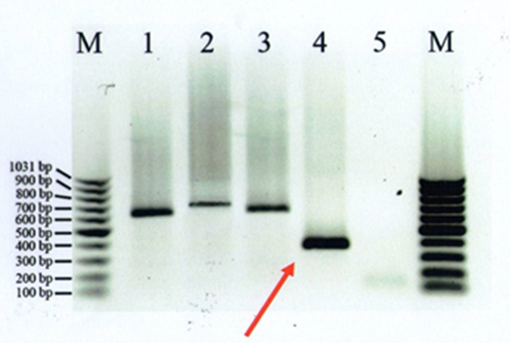
K26-PCR.
M:θετικός μάρτυρας 100 bp.
LG3 MON-1, μέγεθος αμπλικωνίου K26 626 bp.
CH36 MON-37 μέγεθος αμπλικωνίου K26 700 bp.
LG10 MON-2 μέγεθος αμπλικωνίου K26 660 bp.
EP59 μέγεθος αμπλικωνίου K26 430 bp.
Αρνητικός μάρτυρας
(Haralampous et al. 2008 )

Slide 47
Εμφάνιση του είδους L.donovani στη Μεσόγειο Το στέλεχος ΕΡ59.
Για πρώτη φορά το 2008 αναφέρθηκε η παρουσία του είδους L.donovani (MON-37) στην Κύπρο.
Στα πλαίσια αυτής της εργασίας αποκαλύφθηκε ότι το στέλεχος Ε59 ανήκει στο είδος L.donovani, αυτή η 2^{η} αναφορά έχει σημαντικές επιδημιολογικές επεκτάσεις.
Η μέθοδος Κ26-PCR έδειξε ότι το στέλεχος αυτό δεν μοιάζει με αυτά της Κύπρου αλλά με άλλα Αφρικανικά στελέχη.
Η εξάπλωση του είδους L.donovani σε μη ενδημικές περιοχές ( Τουρκία, Ευρώπη) θα μπορούσε να αποτελεί κίνδυνο για τη δημόσια υγεία.

Slide 48
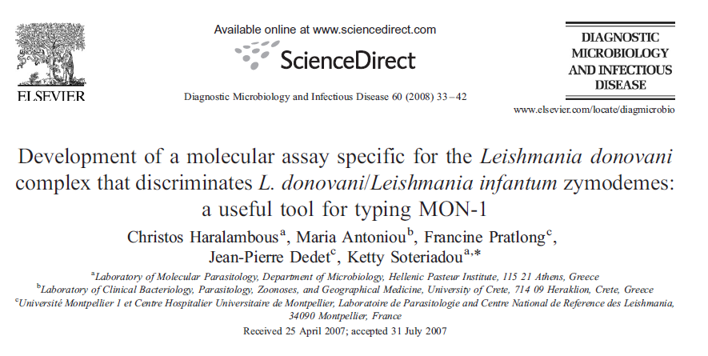
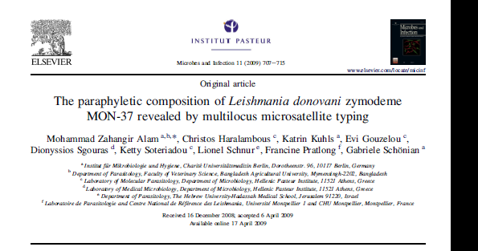

Slide 49
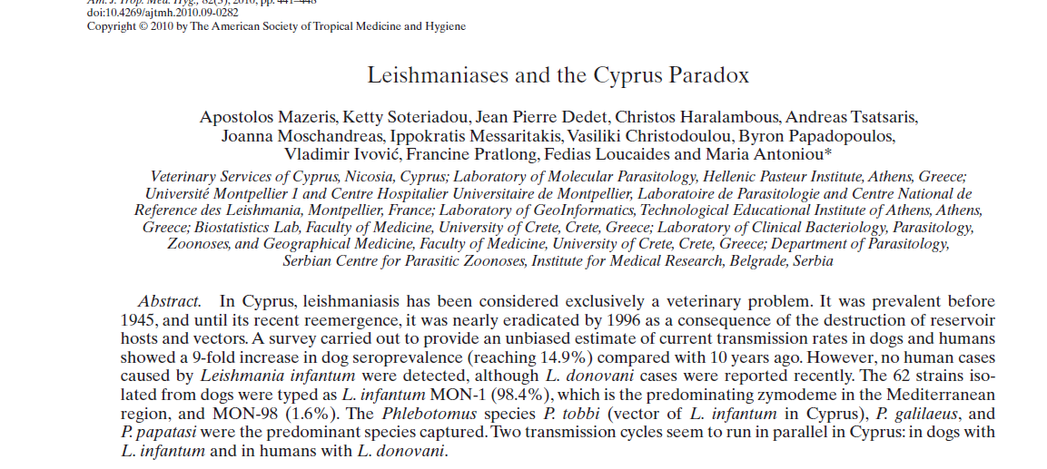
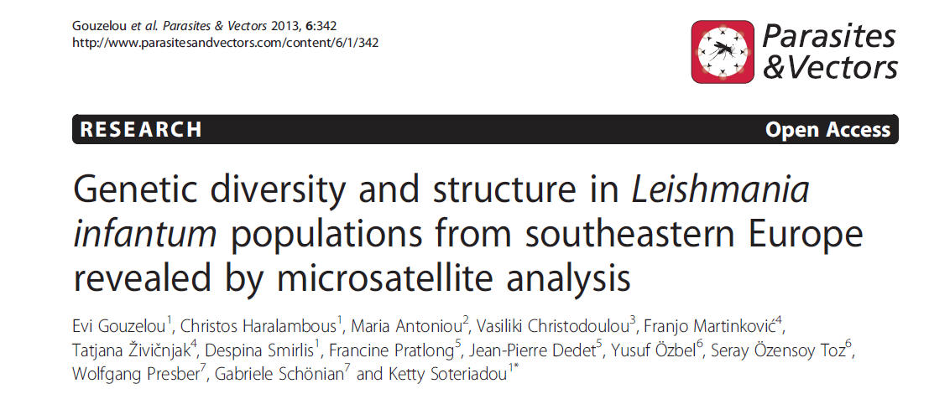
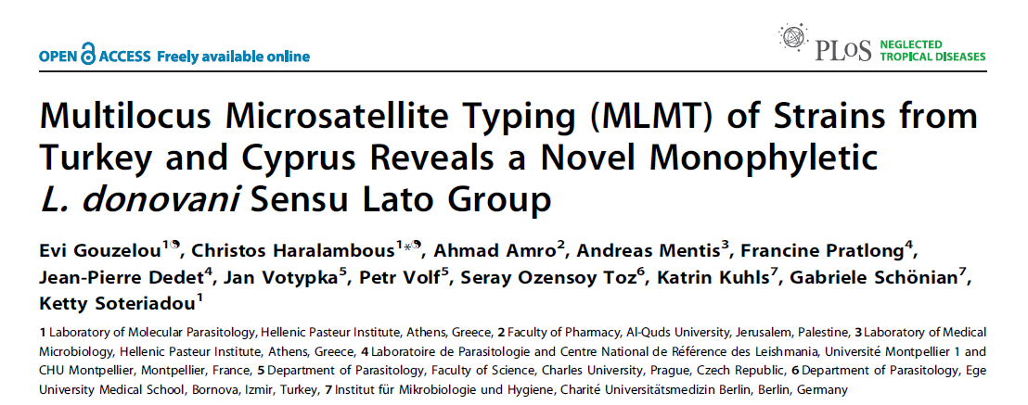

Slide 50
Βιβλιογραφία
Apostolos Mazeris , Ketty Soteriadou, Jean Pierre Dedet , Christos Haralambous , Andreas Tsatsaris , Joanna Moschandreas, Ippokratis Messaritakis , Vasiliki Christodoulou , Byron Papadopoulos , Vladimir Ivovic´ , Francine Pratlong , Fedias Loucaides and Maria Antoniou 2010. Leishmaniases and the Cyprus Paradox . Am. J. Trop. Med. Hyg., 82(3), pp. 441–448
Christos Haralambous, Maria Antoniou, Francine Pratlong, Jean-Pierre Dedet , Ketty Soteriadou 2008. Development of a molecular assay specific for the Leishmania donovani complex that discriminates L. donovani/Leishmania infantum zymodemes: a useful tool for typing MON-Diagnostic Microbiology and Infectious Disease 60 ,33–42
de Andrade HM, Reis AB, dos Santos SL, Volpini AC, Marques MJ, Romanha AJ. 2006. Use of PCR-RFLP to identify Leishmania species in naturally-infected dogs. Vet Parasitol. 10;140 (3-4):231-8.
Evi Gouzelou, Christos Haralambous ., Ahmad Amro, Andreas Mentis , Francine Pratlong , Jean-Pierre Dedet, Jan Votypka , Petr Volf , Seray Ozensoy Toz , Katrin Kuhls , Gabriele Schonian , Ketty Soteriadou 2012 .Multilocus Microsatellite Typing (MLMT) of Strains from Turkey and Cyprus Reveals a Novel Monophyletic L. donovani Sensu Lato Group p. PLoS Negl Trop Dis 6(2): e1507.
Evi Gouzelou1 , Christos Haralambous1 , Maria Antoniou2 , Vasiliki Christodoulou3 , Franjo Martinković 4 , Tatjana Živičnjak4 , Despina Smirlis1 , Francine Pratlong5 , Jean-Pierre Dedet5 , Yusuf Özbel6 , Seray Özensoy Toz6 , Wolfgang Presber7 , Gabriele Schönian7 and Ketty Soteriadou . 2013. Genetic diversity and structure in Leishmania infantum populations from southeastern Europe revealed by microsatellite analysis Parasites & Vectors , 6:342
Felstein, J., 2002. PHYLIP (Phylogeny Inference Package) in Distribution by the author. Departmentof Genome Sciencre, University of Washington, Seattle.

Slide 51
Βιβλιογραφία
7. Fogarty K, Van Orden A. 2009 Fluorescence correlation spectroscopy for ultrasensitive DNA analysis in continuous flow capillary electrophoresis. Methods. 47(3):151-8.
8. Laffite MN, LeprohonP, PapadopoulouB, OuelletteM 2016. Plasticity of the Leishmania genome leading to gene copy number variations and drug resistance. F1000Res.20;5:2350.
Mohammad Zahangir Alam , Christos Haralambous , Katrin Kuhls , Evi Gouzelou , Dionyssios Sgouras , Ketty Soteriadou , Lionel Schnur , Francine Pratlong f, Gabriele Schonian 2009. The paraphyletic composition of Leishmania donovani zymodeme MON-37 revealed by multilocus microsatellite typing Microbes and Infection 11 707-715
Felstein, J., 2002. PHYLIP (Phylogeny Interference Package) in Distribution by the author. Departmentof Genome Sciencre, University of Washington, Seattle.
Νεουποκόεβα Ελένη 2008. Πληθυσμιακές και γενετικές μελέτες παρασίτων που ανήκουν στο σύμπλεγμα Leishmania donovani με τη χρήση μικροδορυφορικών αλληλουχιών. Πτυχιακή εργασία. Τμήμα Ιατρικών Εργαστηρίων ΤΕΙ Αθήνας.
Χαραλάμπους Χριστόφορος 2008. Γονοτυπικός προσδιορισμός ειδών και υποειδών του παρασίτου Leishmania. Διδακτορική διατριβή. Ιατρική Σχολή Αθήνας.
http://www.who.int/leishmaniasis/

